Slide 1

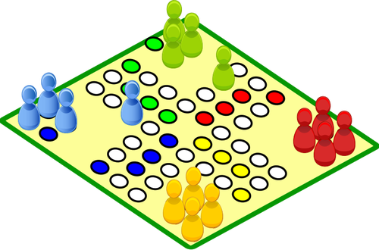
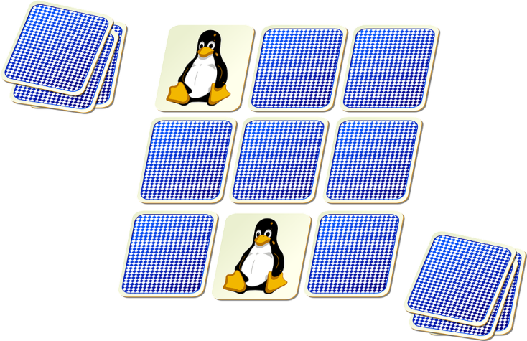
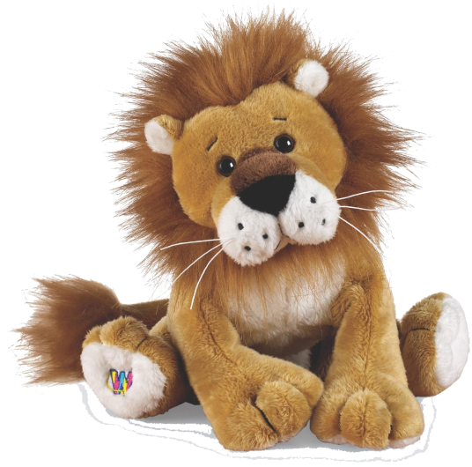
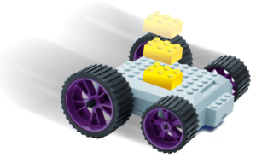
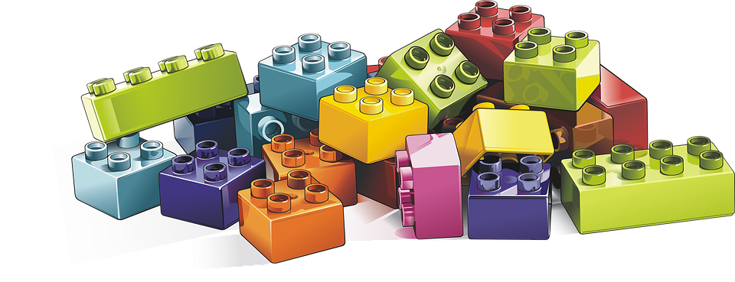
Ki játszik velem?
Erdei-Nagy Erzsébet

Slide 2
Ki játszik veled?
….., ….., ….. szokott velem játszani.
Notes:
Leírják a füzetükbe.

Slide 3
Melyik a kedvenc játékod?
A kedvenc játékom a(z) …
Legjobban ..… szeretek.
Notes:
Leírják a füzetükbe

Slide 4
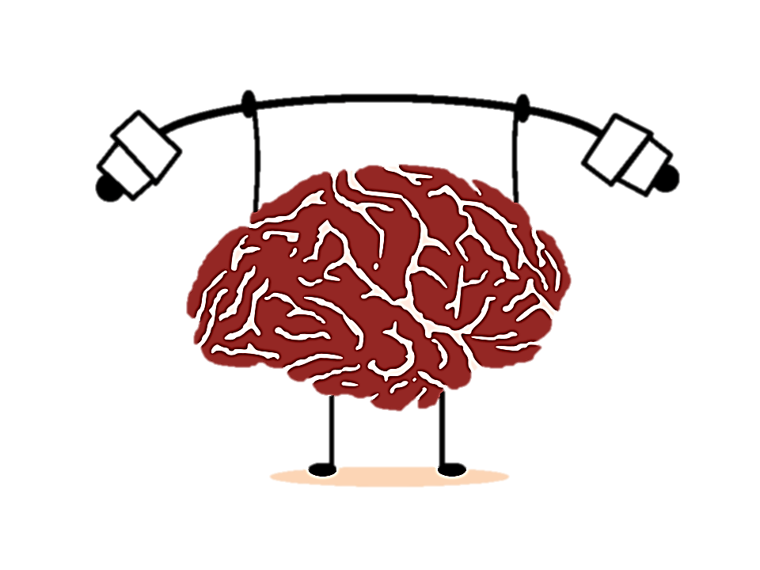

Slide 5

Írd le EGYMÁS ALÁ a szavakat!
nagymama
START
VÉGE
Micike
apu
Vera
nagypapa
anyu
START
VÉGE
Notes:
A Startra kattintva indul az idő mérése (1 perc), eddig memorizálhatnak, 1 perc után eltűnnek a szavak és megjelenik az utasítás az időmérővel (1 perc) és a másik Start felirattal, melyre kattintva indul a visszaszámlálás, addig írhatnak a füzetükbe. A Vége felirat visz a következő diára.

Slide 6
Ki miért nem ér rá?
nagymama
Micike
apu
virágot locsol
Vera
Micikét eteti
nagypapa
tanul
anyu
eszik
villanyt szerel
vacsorát főz
Notes:
Ellenőrzés majd a személyek és cselekvések párosítása. A személyekre kattintva odaúszik a cselekvésük.

Slide 7
Mint a villám

Slide 8
Válogasd szét a szavakat!
egyedül
valakivel
számítógép
gombfoci
bújócska
labda
maci
vonat
kártya
kocka
kisautó
Notes:
A szavakat (hosszúságuktól függően) egy-két pillanatra villantom fel, el kell olvasniuk és a szöveg szerint a megfelelő oszlopba leírniuk.

Slide 9
Válogasd szét a szavakat!
egyedül
valakivel
számítógép
gombfoci
bújócska
labda
maci
vonat
kártya
kocka
kisautó
Notes:
Ellenőrzés

Slide 10
Miért nem játszottak a kisfiúval?
Húzd alá a szövegben!
Hogy érezhette magát a kisfiú?
Mit tanácsolnál neki?
Veled történt már ilyen?
Volt már olyan, hogy nem játszottál valakivel, aki veled szeretett volna?

